Slide 1
Konsistensi dan Replikasi
PROGRAM STUDI TEKNIK INFORMATIKA
MATA KULIAH
SISTEM TERDISTRIBUSI
Oleh : Tim Dosen

Slide 2
Masalah yang terjadi pada Sistem
Bagaimana agar sistem reliable?
Bagaimana agar sistem memiliki performance yang baik?
Bagaimana agar sistem dapat diakses dengan mudah kapan saja?
Solusi?
– REPLICATION

Slide 3
Replication
Process sharing information untuk memastikan konsistensi antara redundant resource seperti komponen software/hardware untuk meningkatkan reliability, fault-tolerance, or accessibility
Buat salinan layanan/service di beberapa mesin

Slide 4
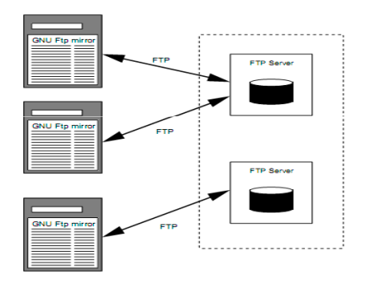
Server Replication

Slide 5
Kenapa Replikasi?
Reliability : dapat diandalkan
Performance : performanya tetap baik
Scalability : dapat diperluas
Availability : tetap dapat diakses

Slide 6
Kenapa Replikasi?
Reliability:
Jika replika macet, sistem dapat terus bekerja dengan beralih ke replika lainnya.
Hindari data yang rusak:
dapat melindungi terhadap operasi penulisan tunggal yang gagal.
Improving Performance
Penting untuk sistem terdistribusi di wilayah geografis yang luas.
Bagi pekerjaan dengan beberapa server.
Tempatkan data di dekat klien.

Slide 7
Kenapa Replikasi?
Scalability:
Data dapat ditambahkan hingga besar
Walau data besar, namun data tetap dapat ditampung karena data dapat dipecah dan direplikasi
Sistem dapat diperluas
Availability:
Karena data tersebar dengan replikasi, maka data akan selalu ada jika diakses
Masing-masing replika dapat saling menggantikan jika terjadi kerusakan

Slide 8
Contoh : DNS
DNS (Domain Name Service) allows owner of a domain to replicate name database
Same two reasons:
Data dapat dibagi-bagi agar lebih dekat ke client
Sistem memiliki backup data sehingga dapat diandalkan
Also need
Scaling technique

Slide 9
Masalah-Masalah
Updates
Konsistensi?
Setiap kali salinan dimodifikasi, itu menjadi berbeda dari yang lain.
Sinkronisasi dan Mengunci?
Penempatan Replica
Berapa banyak?
dimana?
Redirection / Routing
Replika mana yang harus digunakan oleh klien?

Slide 10
Replikasi
Data centric
Fokus pada data di semua replika
Usahakan agar data konsisten di seluruh replika
Client centric
Fokus pada klien tunggal
Hanya menjaga konsistensi untuk setiap klien secara terpisah

Slide 11
Pendekatan umum
Perbarui satu item dalam replika lokal
secara atomic
Time-stamp, contoh: logical clock
Replika memperbanyak pembaruan ke semua replika lainnya
Secara berkala
Menerima pembaruan penggabungan replika dengan salinannya sendiri
Pembaruan yang bertentangan diselesaikan secara sewenang-wenang hingga batas waktu terbaru

Slide 12
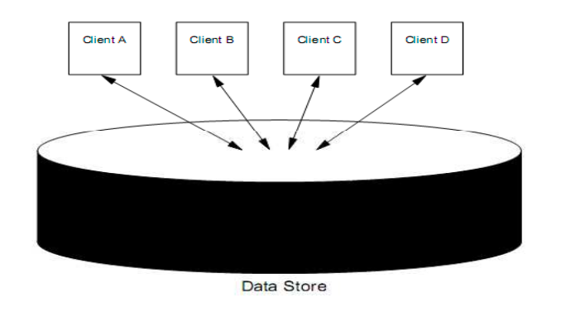
Model

Slide 13
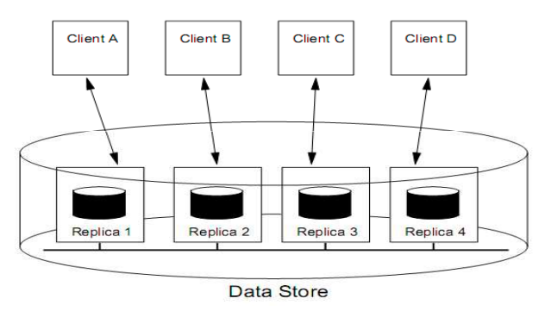
The truth

Slide 14
Rules
Why replicate?
Reliability
Avoid single points of failure
Performance
Scalability in numbers and geographic area
Why not replicate?
Replication transparency
Consistency issues
Updates are costly
Availability may suffer if not careful

Slide 15
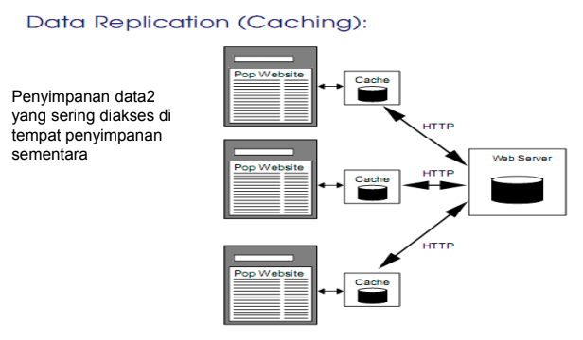
Caching

Slide 16
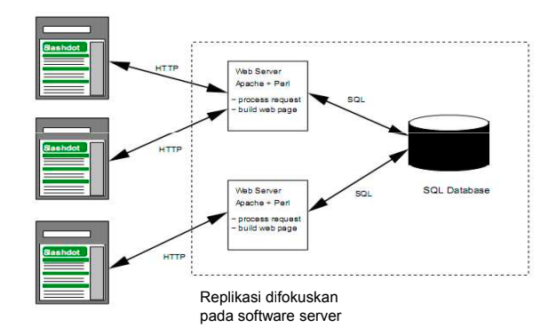
Control Replication

Slide 17
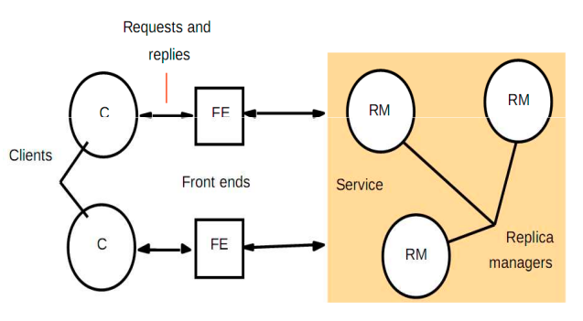
Arsitektur Replikasi

Slide 18
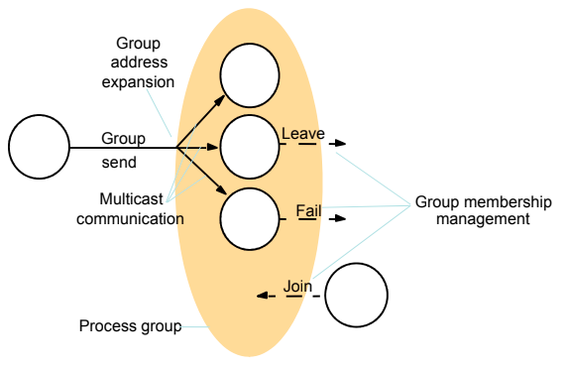
Services provided for process groups

Slide 19
Replication Management
Front End: meminta komunikasi
Permintaan dapat diajukan ke satu RM atau beberapa RM
Koordinasi: RM memutuskan
apakah permintaan akan diterapkan
urutan permintaan
Eksekusi: RM mengeksekusi permintaan sementara.
Perjanjian: Upaya RM untuk mencapai konsensus tentang efek dari permintaan.
Respon
Satu atau lebih RM merespons ke ujung depan.

Slide 20
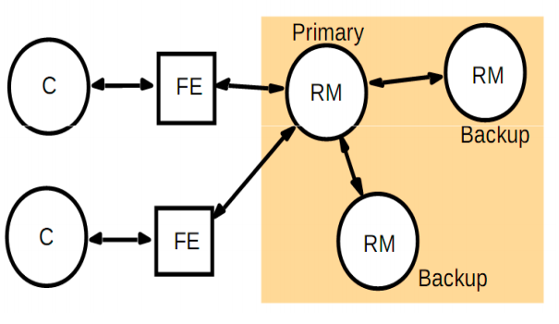
Passive Replication

Slide 21
Passive Replication
Jika server utama sedang down, pilih satu server backup untuk menjadi yang utama
Kerugian: overhead besar (server utama harus menunggu sampai semua data disebarkan ke backup)
Varian: FE mengirim semua permintaan baca langsung ke backup
Contoh: Sun Network Information System (NIS)

Slide 22
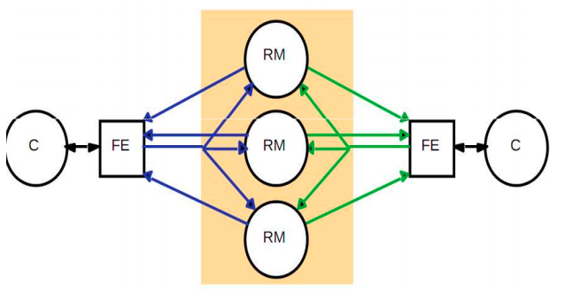
Active Replication

Slide 23
Active Replication
Permintaan
FE mengirim permintaan multicast ke RM
Baca akses hanya ke satu RM
Permintaan menulis ke semua RM dalam urutan berurutan
Koordinasi
Sistem komunikasi grup mengirim permintaan ke setiap RM

Slide 24
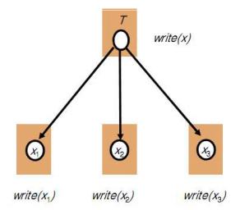
Physical & Logical Object
Ada salinan fisik objek logis dalam sistem.
Operasi ditentukan pada objek logis, tetapi diterjemahkan untuk beroperasi pada objek fisik.

Slide 25
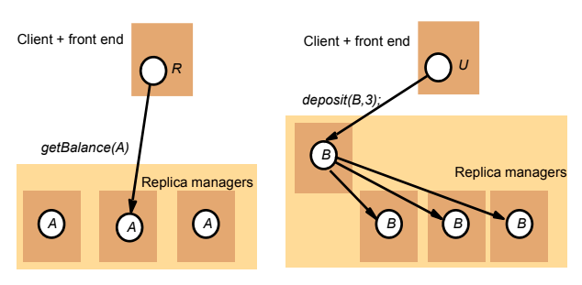
Transactions on replicated data

Slide 26
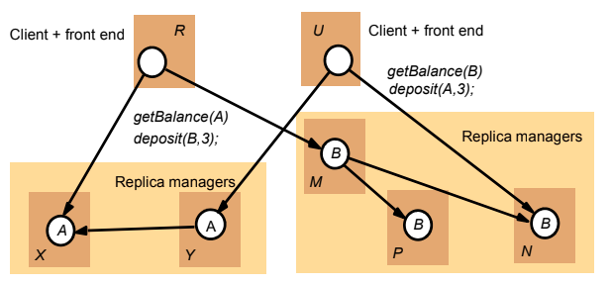
Available copies

Slide 27
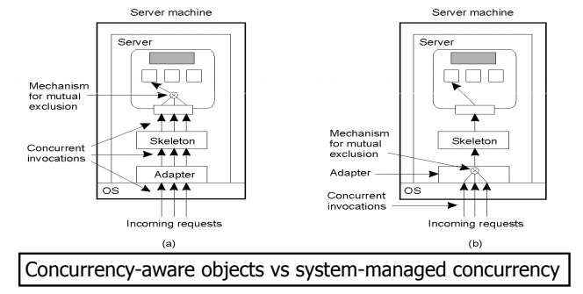
Object Replication

Slide 28
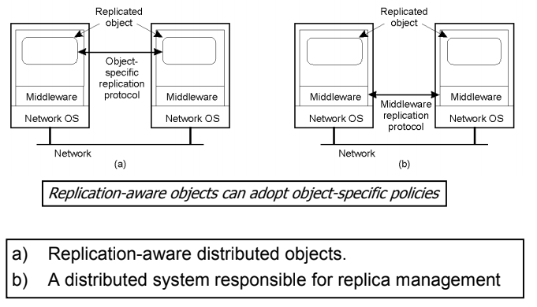
Object Replication

Slide 29
Operasi pada penyimpanan data
Read. Ri (x) b -> Klien saya melakukan pembacaan untuk data item x dan mengembalikan b
Write. Wi (x) a -> Klien saya melakukan tulis pada data item x mengaturnya ke a
Operasi tergantung pada:
Waktu masalah (ketika permintaan dikirim oleh klien)
Waktu eksekusi (ketika permintaan dieksekusi pada a replika)
Waktu penyelesaian (ketika balasan diterima oleh klien)

Slide 30
inkonsistensi
Data:
Berapa umur data?
Berapa umur data yang diizinkan?
Waktu dimodifikasi
Versi
Perintah operasi:
Apakah operasi dilakukan dalam urutan yang benar?
Pemesanan apa yang diizinkan?

Slide 31
Konsistensi
Klien dapat memodifikasi sumber daya di salah satu replika.
Apa yang terjadi jika klien lain meminta sumber daya sebelum replika diinformasikan modifikasi lain, seperti dalam cache konsistensi dalam sistem file terdistribusi?
Jawaban tergantung pada aplikasi ...

Slide 32
Konsistensi
Penyimpanan data tidak terdistribusi:
Urutan program dipertahankan
Pembaruan dan konkurensi dapat mengakibatkan operasi yang saling bertentangan
Operasi Konflik:
Konflik baca-tulis (hanya 1 tulis)
Konflik tulis-tulis (multiple concurrent write)
Konsistensi:
Urutan operasi yang saling bertentangan yang dilakukan mempengaruhi konsistensi

Slide 33
Koherensi vs Konsistensi
Koherensi Data: pemesanan operasi untuk item data tunggal
mis. pembacaan x akan mengembalikan yang terbaru nilai tertulis
Konsistensi Data: pemesanan operasi untuk seluruh penyimpanan data
termasuk pemesanan operasi pada data lain barang juga

Slide 34
Model Konsistensi
Data centric
Konsistensi yang ketat
Konsistensi berurutan
Rilis konsistensi
Konsistensi rilis malas
Client centric
Berbunyi monoton
Menulis monoton
Baca tulisan Anda
Tulis berikut baca

Slide 35
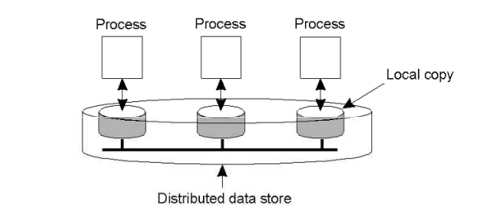
Model konsistensi data sentris
organisasi umum penyimpanan data logis, didistribusikan secara fisik dan direplikasi di beberapa mesin

Slide 36
Data sentris
Kontrak antara proses dan penyimpanan data. Jika proses mematuhi aturan tertentu, penyimpanan data akan dilakukan bekerja dengan benar
Biasanya orang ingin: “baca mengembalikan hasilnya menulis paling baru ”
Namun: Tidak ada jam global! Apa yang terbaru? (terakhir) tulis?
Konflik: Dua operasi dalam interval yang sama aktif item data yang sama dan setidaknya satu adalah tulisan.

Slide 37
Simbol
W (x) a, maksud klien tertentu menulis sesuatu bernilai a
Mis: x = a
Tanda panah merah, artinya klien tertentu menulis di tempat klien lain, jadi dapat menyebabkan ketidak konsistenan suatu
R (x) a, berarti klien membaca tertentu nilai variabel a
Mis: cetak (x) -> a

Slide 38
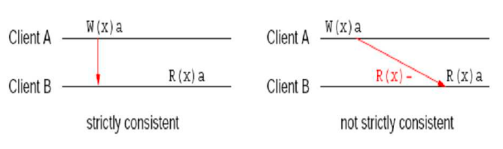
Strict consistency
Setiap pembacaan pada item data x mengembalikan nilai yang sesuai untuk hasil tulis terbaru di x
Secara implisit mengasumsikan kehadiran jam global
Tulisan langsung terlihat oleh semua proses
Sulit diimplementasikan pada sistem terdistribusi karena "Paling baru" karena keterlambatan jaringan dan tidak ada jam global

Slide 39
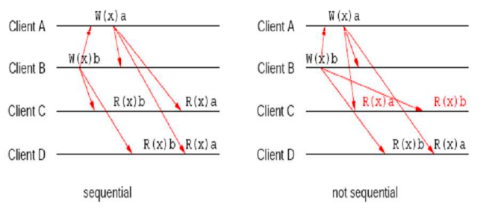
Sequential Consistency
Semua operasi penulisan dilakukan secara berurutan
Tidak dipesan sesuai dengan “waktu”

Slide 40
Release consistency
Pemisahan tugas sinkronisasi secara eksplisit
Acquire -> proses pengaksesan data ter-up-to-date
Release -> proses melepaskan semua data yg dipegangnya
Orders adalah FIFO
Release hanya setelah semua baca / tulis oleh klien lengkap
Baca / tulis hanya setelah semua diakuisisi oleh klien lengkap

Slide 41
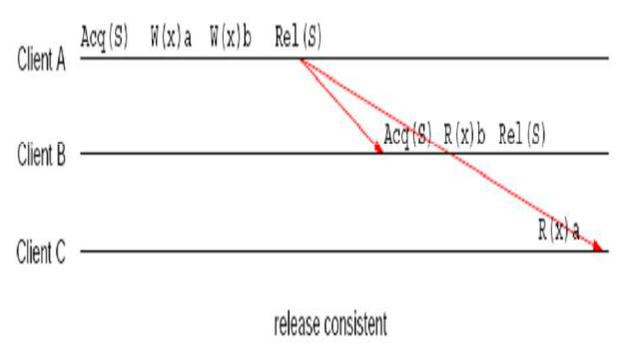
Eager Release consistency

Slide 42
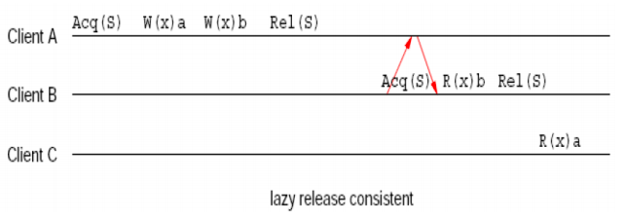
Lazy Release Consistency
Jangan kirim pembaruan saat dirilis
Memperoleh penyebab klien mendapatkan status terbaru
Dilakukan oleh klien -> lebih efisien

Slide 43
Client Centric
Memberikan jaminan tentang pemesanan operasi untuk klien tunggal
Penyimpanan data akses klien tunggal
Klien mengakses berbagai replika
Data tidak dibagikan oleh klien
Setiap klien akan melihat urutan berbeda
Efek pada operasi tergantung pada klien itu sendiri dan juga dari operasi sejarah klien telah melakukan

Slide 44
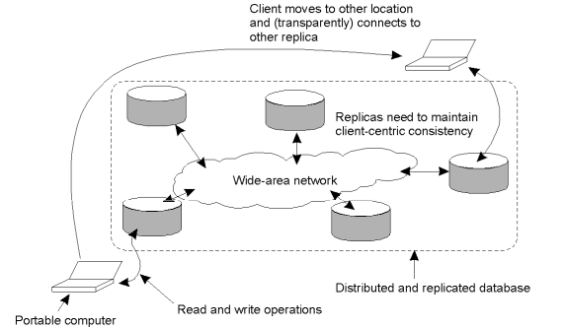
Client Centric : Mobile Users
Pengguna seluler menghadirkan tantangan
Klien dapat mengakses replika 1, melakukan beberapa pembaruan
Klien bergerak, mengakses replika 2
Modifikasi ke replika 1 mungkin belum bermigrasi ke replika 2!

Slide 45
Monotonic Reads
Operasi baca dilakukan oleh satu proses P jam dua salinan lokal yang berbeda (R1 dan r2) dari penyimpanan data yang sama.
Jika klien telah melihat nilai x pada waktu t, itu tidak akan pernah terlihat lebih tua versi x di masa depan
Membaca pesan email masuk akan mengambil pembaruan terbaru
Secara otomatis membaca pembaruan kalender pribadi Anda dari berbagai tempat server. Baca Monoton menjamin bahwa pengguna melihat semua pembaruan, tidak peduli dari server mana pembacaan otomatis mengambil tempat.

Slide 46
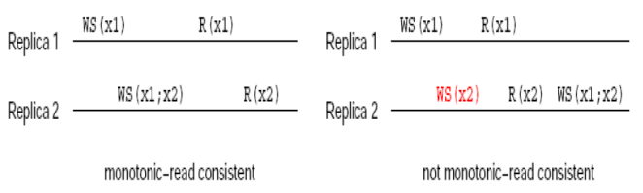
Monotonic Reads

Slide 47
Monotonic Write
Operasi penulisan dilakukan oleh satu proses P di dua salinan lokal berbeda dari penyimpanan data yang sama
Operasi penulisan pada item data x selesai sebelumnya setiap tulisan berturut-turut di x oleh klien yang sama
Semua tulisan oleh klien tunggal disusun secara berurutan
Mis .: mempertahankan versi file yang direplikasi dengan benar memesan di mana-mana

Slide 48
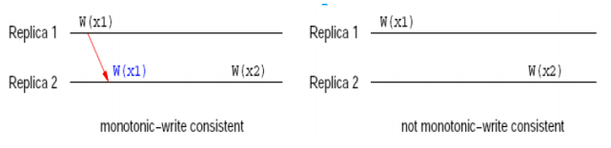
Monotonic Write

Slide 49
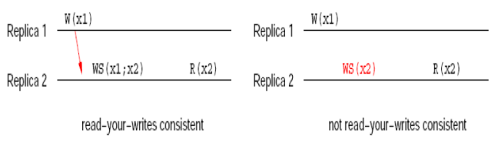
Read your Write
Efek tulis pada x akan selalu dilihat oleh a baca berturut-turut x oleh klien yang sama
Mis: editor dan browser, jika tidak terintegrasi, Anda mungkin tidak read-your-writes dari halaman HTML

Slide 50
Write follow reads
Operasi tulis pada x akan dilakukan pada salinan dari x yang terbaru dengan nilai-nilai yang paling baru saja dibaca oleh klien yang sama
Contoh: komentar pada grup berita, izinkan A sebuah artikel baca baru-baru ini, R respons untuk artikel itu, lalu R harus mengikuti A.

Slide 51
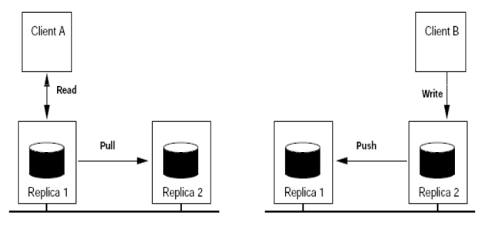
Update propagation

Slide 52
Pull dan Push
Pull
Atas permintaan dengan membaca
Tarik berbasis klien
klien meminta server lain untuk mengirimkan pembaruan apa pun yang dimilikinya saat itu.
R / W rendah (tergantung pada sering dibaca)
keterlambatan pemungutan suara
Push
Ketika klien menulis, itu mendorong ke semua replika
pembaruan disebarkan ke salinan lain secara aktif
Dorongan berbasis server
Harus melacak semua replika
R <W
Gunakan waktu sewa

Slide 53
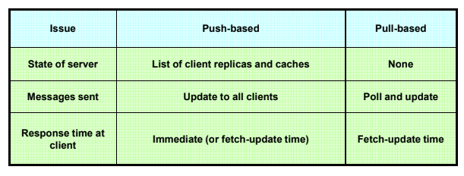
Perbedaan

Slide 54
More...
Konsistensi dan Redundansi
Semua salinan harus sangat konsisten
Semua salinan harus berisi status lengkap
Konsistensi berkurang -> keandalan berkurang
Konsistensi dan Kinerja
Konsistensi membutuhkan kerja + komunikasi ekstra
Dapat menyebabkan hilangnya kinerja secara keseluruhan
Konsistensi dan Skalabilitas
Implementasi konsistensi harus scalable
Hindari pendekatan terpusat
Hindari terlalu banyak komunikasi

Slide 55

THANKS
ANY QUESTIONS?

